Slide 1



Slide 2


一例急性髓系白血病骨髓抑制病例

Slide 3

● 病例简介
摘要
1.独特性：患者入院后完善骨穿检查，患者反复高热,NGS提示肠球菌,真菌等感染
2.背景：患者2025.7无明显诱因出现乏力,伴夜间盗汗、伴干咳、伴纳差、伴面部浮肿。后来我院完善相关检查，考虑急性髓系白血病骨髓象。基因提示有FLT3-ITD、IDH1突变，行多次化疗，患者病情稳定。现再次发

Slide 4
● 患者基础信息
1.人口学信息：65，女，其他，江西抚州
2.主诉：诊断急性髓系白血病3月余。发热2天
3.既往史：心动过速病史，现口服倍他乐47.5mgqd
慢性肾功能不全，现口服酮酸片及尿毒清颗粒
糖尿病病史，现口服阿卡波糖50mgtid，血糖控制可

Slide 5
● 入院后检查
1.体格检查：
体温36.5C 脉搏128次/分 呼吸20次/分 血压96/74mmHg
一般情况：发育正常，营养中等，正常面容，表情自如，体型适中，步入病房，步态正常，自主体位，
全身皮肤巩膜无黄染，浅表淋巴结无肿大。颈软，气管居中，甲状腺不大。
胸骨无压痛。双肺呼吸音清，未闻及干湿啰音。
心率128次/分，律齐，各瓣膜听诊区未闻及病理性杂音。
腹平软，无压痛及反跳痛，肝脾肋下未及，Muphy征（-），肾区无叩击痛，肠呜音正常，双下肢无水肿，肌力、肌张力及感觉正常。
2.辅助检查：
出院小结

Slide 6
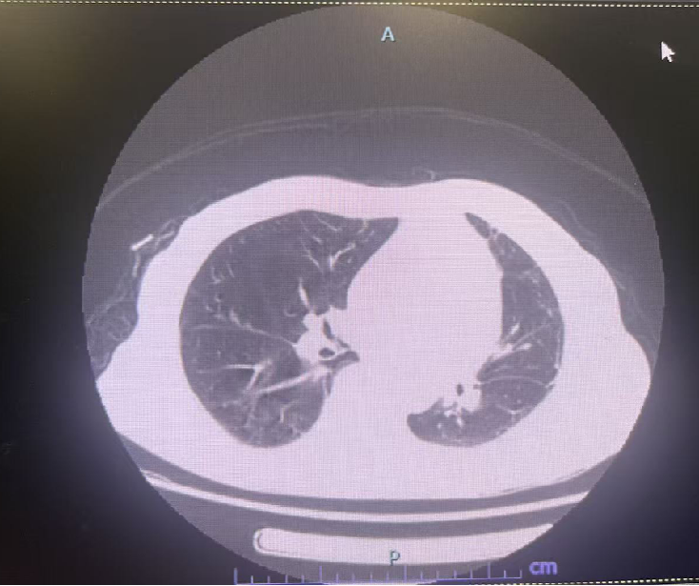
● 入院后检查
3.影像学检查：
11.7

Slide 7
● 诊断评估
诊断评估
1.初步诊断：急性白血病
2.诊断依据：诊断明确,无需鉴别
3.鉴别诊断：诊断明确,无需鉴别

Slide 8
● 治疗过程
1.药物：2025/11/6-11/12比阿培南0.3gq8h
2025/11/7-11/11卡泊芬净50mgqd
2025/11/10-11/24伏立康唑200mgqd
2025/11/12-11/14思福妥1.25gq8h
2025/11/14-11/24依拉环素50mgq12h
2.手术：2025/11/11骨髓穿刺术+骨髓活检术)

Slide 9
● 治疗过程
3.微生物/病理结果：检出表皮葡萄球菌，白色念珠菌
4.方案调整：2025/11/14思福妥替换为依拉环素
5.指标追踪：患者发热,CRP持续升高11.14-11.24使用依拉环素,经治疗后体温降至正常，CRP下降明显

Slide 10
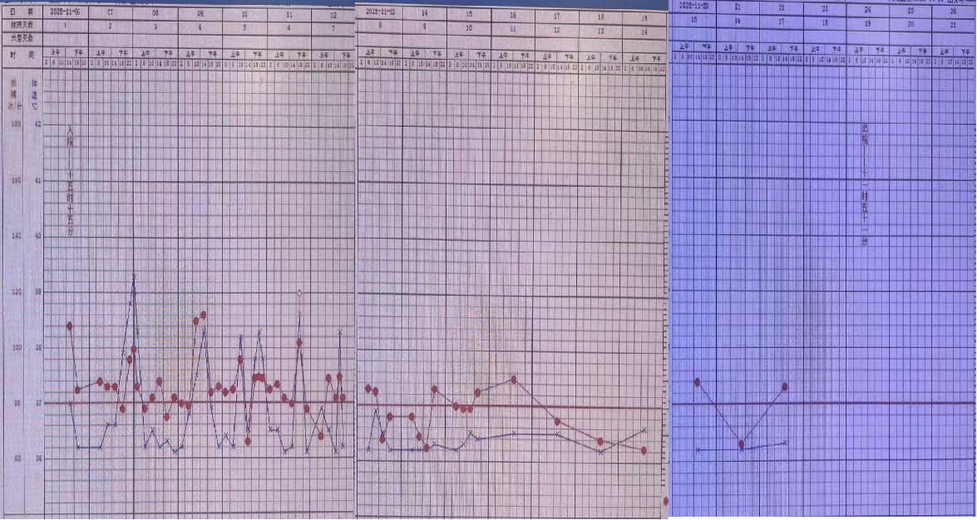
● 治疗过程
3.时间轴记录:(折线图)

Slide 11

● 诊疗体会
1.疗效评价：患者检出表皮葡萄球菌，白色念珠菌,其他检出阴性,,立即制定用药方案,症状体征明显好转，治疗有效。治疗过程中无肝肾功能损伤
2.局限性：无相关病原学检出
3.结论：病人诊疗过程中，应密切关注患者体征，依据病情及时制定并调整治疗方案，达到疗效

Slide 12
感谢观看
敬请指导

